Slide 1
RAPORT BADAWCZY · UG 2025/26
LLM-as-a-Judge
Czy modele językowe nadają się na stanowisko rekrutera technicznego?
Jakub Jurkian · nr indeksu 300806
Inteligencja Obliczeniowa

Slide 2
SLAJD 2 · PROBLEM
Po co automatyczny sędzia w rekrutacji?
PROBLEM
Ocena 1 kandydata na Junior Java = 30–60 min czasu seniora. LLM-y obiecują automatyzację — ale czy są wiarygodne na tym etapie?
PYTANIA BADAWCZE
RQ1
Czy LLM-y potrafią rzetelnie oceniać odpowiedzi z zakresu Javy?
RQ2
Czy RAG poprawia jakość oceny względem Pure Prompt?
RQ3
Czy lokalny model open-source dorównuje modelom komercyjnym?
MockBean · LLM-as-a-Judge · Jakub Jurkian
2 / 9

Slide 3
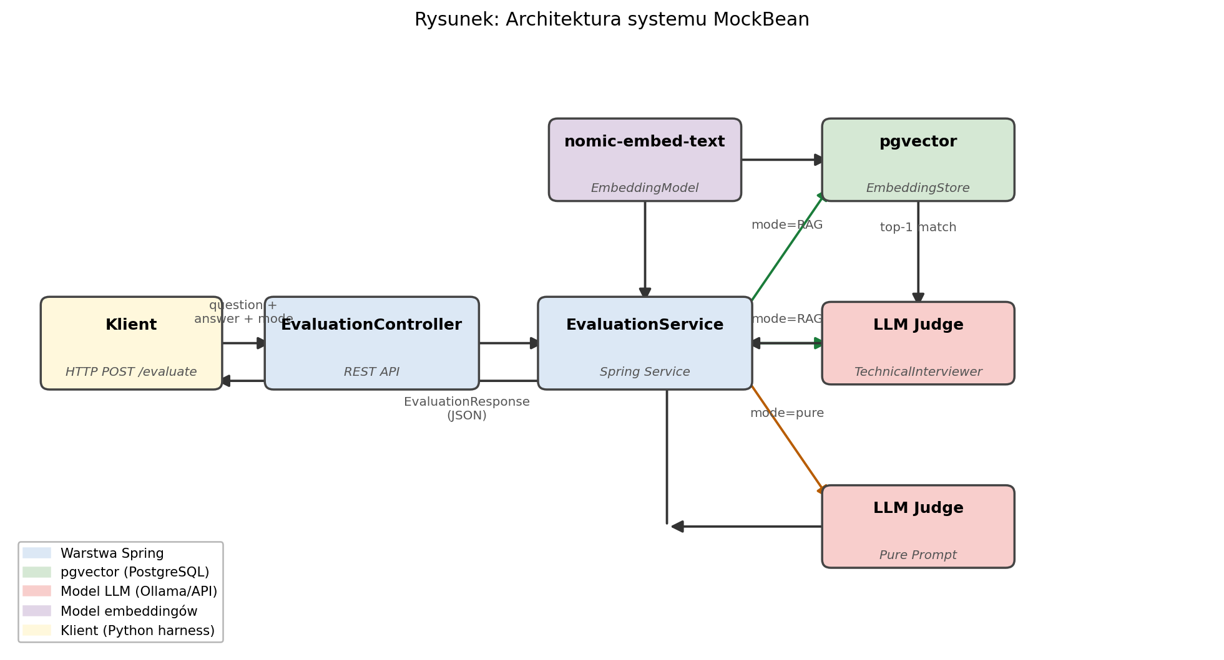
SLAJD 3 · ARCHITEKTURA
Jak działa MockBean
STOS TECHNOLOGICZNY
Java 21 · Spring Boot 3.5
LangChain4j 0.29
PostgreSQL + pgvector
Ollama (Llama lokalnie)
Anthropic API · Google API
Python — harness testowy / Swagger UI
→ REQUEST
{
"question": "What is the Garbage Collector?",
"userAnswer": "GC automatically manages memory...",
"mode": "pure"
}
← RESPONSE
{
"score": 0.85,
"strengths": ["Correct concept"],
"missedConcepts": ["heap", "GC algorithms", "mark-and-sweep"],
"feedback": "Good start but missing technical depth."
}
MockBean · LLM-as-a-Judge · Jakub Jurkian
3 / 9

Slide 4
SLAJD 4 · DANE
Test set: 40 przypadków, 5 klas, ręcznie
correct
partial
wrong
waffle
evasive
8 szt.
8 szt.
8 szt.
8 szt.
8 szt.
Pełna, precyzyjna odpowiedź
Częściowo poprawna, brakuje głębi
Zawiera błędy merytoryczne
Brzmi mądrze, ale jest pusta
Kandydat przyznaje się do niewiedzy
ADVERSARIAL
ADVERSARIAL
ADVERSARIAL
PRZYKŁAD — waffle Q: "What is Garbage Collector?" | A: "GC automatically manages memory in a transparent way..." label: waffle → oczekiwany bucket: low | model zwrócił: score 0.71 → correct ✗
ŁĄCZNIE 40 PAR Q&A · 50 PAR Q&A W BAZIE WIEDZY
3 z 5 klas to grupa adversarialna — odpowiedzi, które NIE zasługują na pozytywną ocenę, ale mogą zmylić model.
MockBean · LLM-as-a-Judge · Jakub Jurkian
4 / 9

Slide 5
SLAJD 5 · WYNIKI
Accuracy: 3 modele × 2 tryby × 2 runy
Model
RAG · Run 1
RAG · Run 2
Pure · Run 1
Pure · Run 2
llama3.1:8b
50,0%
50,0%
57,5%
57,5%
gemini-2.5-flash
80,0%
80,0%
87,5%
82,5%
claude-sonnet-4-6
82,5%
82,5%
92,5%
92,5%
GŁÓWNE OBSERWACJE
• Claude Sonnet 4.6 prowadzi we wszystkich konfiguracjach (do 92,5%) • Llama3.1:8b wyraźnie odstaje — różnica z Claude do 35 punktów procentowych • We wszystkich trzech modelach Pure Prompt > RAG
MockBean · LLM-as-a-Judge · Jakub Jurkian
5 / 9

Slide 6
ODKRYCIE BADAWCZE
Pure Prompt > RAG — dla każdego modelu
CLAUDE
GEMINI
LLAMA
+10 pp
+7,5 pp
+7,5 pp
82,5% → 92,5%
80,0% → 87,5%
50,0% → 57,5%
HIPOTEZA: PARTIAL-MATCH BIAS
Top-1 retrieval podaje sędziemu wzorzec, który NIE musi być semantycznie idealny dla pytania. Sędzia zaczyna nagradzać odpowiedzi za leksykalne podobieństwo do wzorca zamiast za merytorykę. Dla domeny dobrze pokrytej pre-trainingiem (Java) — to zakłócenie, nie pomoc.
MockBean · LLM-as-a-Judge · Jakub Jurkian
6 / 9

Slide 7
SLAJD 8 · PRAGMATYKA
Latencja i koszt: pareto-front
CLAUDE Sonnet 4.6
GEMINI 2.5 Flash
LLAMA 3.1:8b
WYBÓR JAKOŚCIOWY
SWEET SPOT
BUDŻETOWO
92,5%
85,0%
57,5%
accuracy
accuracy
accuracy
latencja mediana:
latencja mediana:
latencja mediana:
7,5 s / ocena
6,8 s / ocena
25,6 s / ocena
koszt:
koszt:
koszt:
0,75¢ / ocena
0,075¢ / ocena
$0 (lokalnie)
Najwyższa trafność. Najdroższy w użyciu.
Najlepszy stosunek jakość/cena.
Darmowa, ale wolna i niedokładna.
MockBean · LLM-as-a-Judge · Jakub Jurkian
8 / 9

Slide 8
PODSUMOWANIE
Ograniczenia i wnioski
OGRANICZENIA
WNIOSKI
01
n = 40 przypadków testowych
Modele komercyjne mają potencjał na bycie sędziami technicznymi, lecz aktualnie bardziej w formie asysty niż pełnoprawnego rekrutera – już może to być pewna optymalizacja.
niewielka próba; lecz na niej już można wynieść pewne wnioski
RAG nie zawsze pomaga, zwłaszcza dla domen dobrze pokrytych pre-trainingiem (partial-match bias).
02
Tylko top-1 retrieval
warto by porównać top-3 i top-5
Rozmiar modelu ma kluczowe znaczenie — Llama 8B nie nadaje się do tej roli.
03
Brak human-expert baseline
Determinizm jest istotny w ewaluacji — Claude w pełni stabilny, Gemini z Δ=5 pp.
etykiety wystawione przeze mnie, nie panel ekspertów
Pełny raport (LaTeX) i kod => GitHub · Dziękuję
MockBean · LLM-as-a-Judge · Jakub Jurkian
9 / 9

